Slide 1
Тема 3. Грошовий ринок. Тема 4. Грошові системи.
План:
Сутність і структура грошового ринку та механізм його функціонування.
Попит і пропозиція грошей. Грошово-кредитний мультиплікатор.
Поняття та елементи грошової системи.
Еволюція грошових систем.

Slide 2
1. Сутність і структура грошового ринку та механізм його функціонування
Грошовий (монетарний) ринок – сукупність усіх грошових ресурсів країни,що постійно переміщуються, розподіляються та перерозподіляються під впливом попиту і пропозиції з боку різних суб’єктів економіки.
Об’єктивною передумовою функціонування грошового ринку є незбіг потреби у фінансових ресурсах з джерелами її задоволення.
Об’єкти грошового ринку: грошово-кредитні ресурси, цінні папери та позичкові угоди.
Суб’єкти грошового обороту: підприємства різних форм власності, окремі громадяни.

Slide 3
Функції грошового ринку:
1
мобілізація тимчасово вільних фінансових ресурсів
3
прискорення обороту капіталу, що сприяє активізації економічних процесів у державі
4
забезпечення умов для мінімізації фінансових ризиків
2
розподіл акумульованих вільних коштів між численими кінцевими споживачами

Slide 4
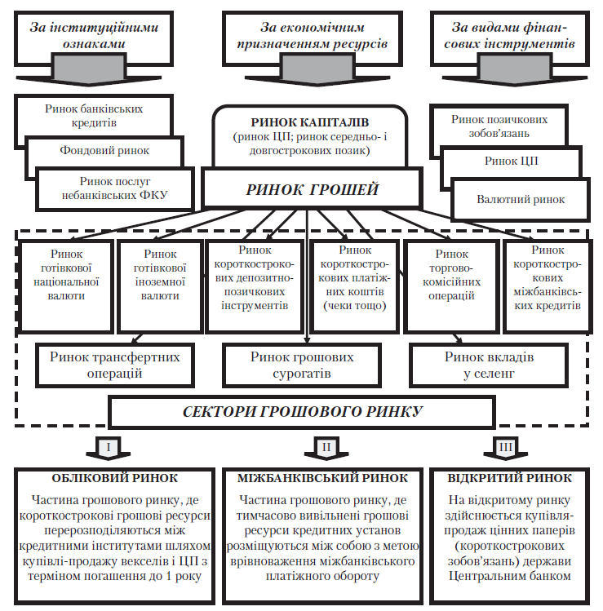
Рис. 1. Структура грошового ринку

Slide 5
Залежно від форми функціонування грошей в обороті, виділяють:
Ринок грошей
монетарний ринок, де продаються грошові кошти у вигляді короткострокових позик (до одного року) і депозитних операцій з метою обслуговування руху обігових коштів підприємств, банків, населення і держави
Ринок капіталів
охоплює відносини акумулювання й купівлі-продажу середньострокових і довготермінових кредитів і фінансових активів строком використання понад один рік

Slide 6
Облігаційний відсоток
норма доходу, встановлена за цінними паперами
Банківський відсоток
узагальнена назва відсотків за операціями банків
Депозитний відсоток
Позиковий відсоток
норма доходу, яку виплачують банки своїм клієнтам за їхніми депозитами
норма доходу, яку стягує банк із позичальників за користування позиченими коштами
Обліковий відсоток
норма доходу, яку Центральний банк стягує із комерційних банків за позики, видані під заставу комерційних векселів
найнижчою серед процентних ставок НБУ і є орієнтиром вартості грошових засобів. Як правило, комерційні банки встановлюють процентні ставки по депозитам нижче, а по кредитам — вище облікової ставки НБУ

Slide 7
2. Попит і пропозиція грошей. Грошово-кредитний мультиплікатор.
Попит на гроші — запас грошей, який прагнуть мати у своєму розпо-
рядженні економічні суб’єкти на певний момент часу.
(Це бажання економічного суб’єкта мати певну частину свого портфеля активів - багатства — в ліквідній формі).
Попит на гроші формується із таких складових:
- попит на гроші як засоби обігу (діловий, операційний або попит на гроші для здійснення угод)
- попит на гроші як засоби збереження вартості (попит на гроші як активи, попит на запасну вартість або спекулятивний попит)

Slide 8
В цілому попит на гроші формується як:
Трансакційний (операційний) попит на гроші
попит на гроші для обслуговування усіх видів угод в економіці (попит на гроші для операцій)
Попит на гроші як актив
кількість грошей, яку економічні агенти прагнуть зберігати у формі заощаджень, тобто це бажана кількість фінансових активів у грошовій формі

Slide 9
Пропозиція грошей - та кількість грошей, що знаходиться в розпорядженні економічних суб’єктів, яку вони можуть спрямувати в оборот за сприятливих умов (загальна кількість грошей, що перебувають в обігу; вона складається із агрегатів М0, М1, М2, М3).
Найкраща макроекономічна політика полягає у збільшенні грошей сталим темпом.
Він має відповідати щорічному темпу потенційного зростання реального ВВП, тобто пропозиція грошей має стійко зростати на 3–5 % за рік («монетарне правило»).
Згідно з твердженням монетаристів, дотримання цього правила усуває головну причину нестабільності економіки.

Slide 10
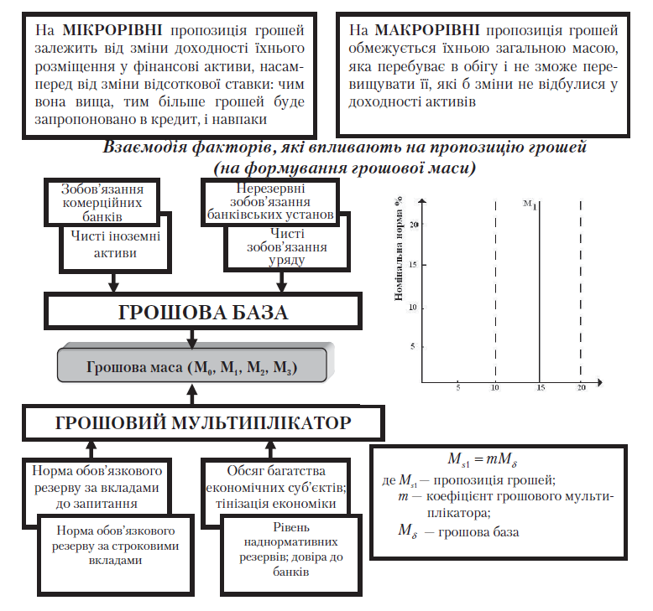
Рис. 2. Формування пропозиції грошей на макро- і мікрорівнях

Slide 11
Грошово-кредитний мультиплікатор — це процес створення нових банківських депозитів (безготівкових грошей) при кредитуванні банками клієнтури на основі додаткових (вільних) резервів, що надійшли до банку ззовні.
Обчислюється за формулою:
m = 1 / MR * 100, %
де: MR – норма обов’язкових резервів, %.
Обов’язкові резерви — це частка банківських депозитів, яка, згідно з вимогами діючих нормативних і законодавчих актів, має зберігатись у формі касової готівки комерційних банків та їхніх депозитів у центральному банку.
Якщо банк вважає за необхідне утримувати на резервному рахунку кошти понад цю суму, то такі кошти називають надлишковим резервом.

Slide 12
3. Поняття та елементи грошової системи
Грошова система — це законодавчо встановлена форма організації грошового обороту в країні.
Вона є складовим елементом господарського механізму і регулюється
законами, встановленими державою.
Грошова система країни формується історично, що позначається на структурі та змісті її елементів. Основні з них:
1) найменування грошової одиниці;
2) масштаб цін;
3) валютний курс;
4) види готівкових грошових знаків, які мають законну платіжну силу;
5) регламентація безготівкового обороту;
6) державний апарат, який здійснює регулювання грошового обороту.

Slide 13
Найменування грошової одиниці
найменування національної валюти виникає історично (гривня, фунт стерлінгів)
Масштаб цін
історично зумовлений елемент грошової системи, що визначає ваговий вміст у грошовій одиниці металу, який у відповідний період виконував роль грошей
Валютний курс
Види готівкових грошових знаків
співвідношення між грошовими одиницями (валютами) різних країн
банківські білети, казначейські білети та розмінна монета
Регламентація безготівкового обороту
визначення сфер готівкових та безготівкових розрахунків і режиму використання грошей на рахунках, форми розрахунків, порядок платежів
Держапарат регулювання грошового обороту
орган, який здійснює грошово-кредитне та валютне регулювання (центральний банк)

Slide 14
Загальні риси сучасної грошової системи:
1
відміна офіційного золотого вмісту грошових одиниць, демонетизацією золота
2
перехід до нерозмінних на золото кредитних грошей, які за своєю природою небагато чим відрізняються від паперових грошей
3
збереження у грошовому обігу поряд з кредитними грошима паперових грошей у формі казначейських білетів
4
5
6
випуск банкнот в обіг з метою кредитування господарства, держави, а також приріст офіційних золотих і валютних резервів
розвиток та розширення у грошовому обороті безготівкових розрахунків при одночасному скороченні готівкових
посиленням державного регулювання грошового обороту в зв’язку з постійним порушенням базового принципу грошової системи — відповідності кількості грошей об’єктивним потребам економічного обороту, що веде до інфляційного процесу

Slide 15
4. Еволюція грошових систем
Грошові системи сформувалися в XVI–XVII ст. з появою та затвердженням капіталістичного способу виробництва, хоча окремі елементи з’явилися раніше.
З розвитком товарно-грошових відносин та капіталістичного способу виробництва відбуваються суттєві зміни в грошовій системі.
Тип грошової системи - визначається змістом її елементів та їхньою взаємодією, які зумовлюють тенденції розвитку та закономірності функціонування грошової системи.
Як елемент господарського механізму країни грошова система відображає властиву йому сукупність економічних відносин, у зв’язку з чим набувають характеру системи ринкового чи неринкового типу.

Slide 16
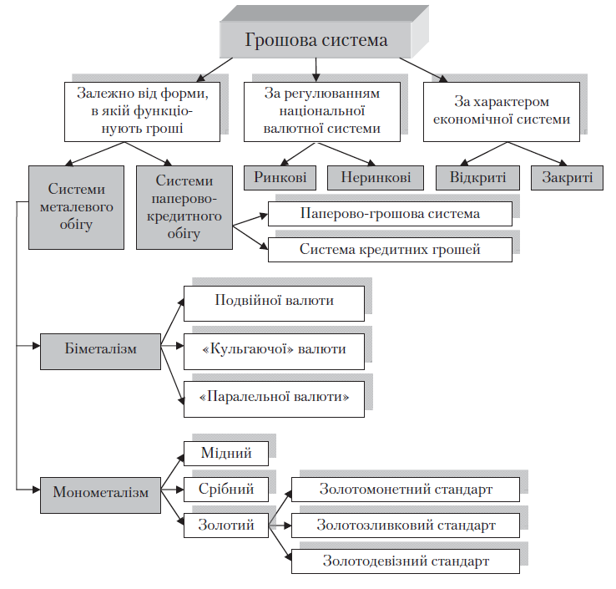
Типи грошових систем:

Slide 17
Неринкова грошова система
наявність значних обмежень щодо функціонування грошей (талони, карткові системи розподілу тощо),
Ринкова грошова система
вільне функціонування грошей,
заборона певних грошових операцій,
використання адміністративних методів регулювання грошового обігу (раціонування видачі грошей, лімітування кредитів тощо),
розмежування сфер готівкового та безготівкового обігу,
здійснення контролю за грошовими операціями юридичних осіб та громадян
зберігаються лише певні обмеження щодо проведення грошових операцій на рівні банків як елемента грошової системи країни

Slide 18
Біметалізм:
роль загального еквівалента законодавчо закріплювалася за двома металами — золотом і сріблом
відповідно до принципів регулювання співвідношення між золотими і срібними монетами виділяють три різновиди біметалізму:
подвійної валюти,
«кульгаючою» валюти,
«паралельної» валюти
Монометалізм:
грошова система, за якої тільки один вид металу виконує роль грошей
найпоширенішим в історії був золотий монометалізм
його найпослідовнішою формою виступав золотомонетний стандарт

